Slide 1
Красиві та дивовижні місця природи

Slide 2
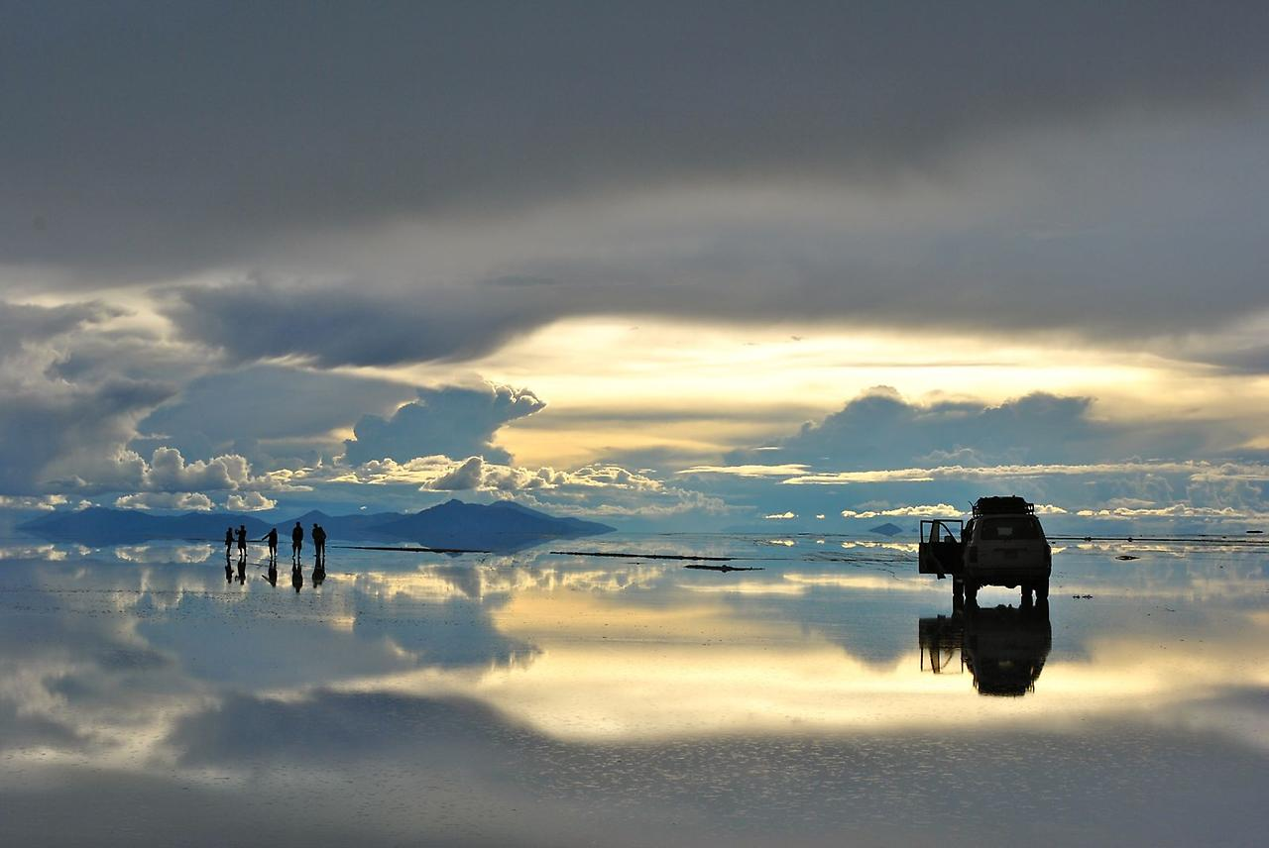
Почнемо зі знаменитого озера Уюні (Салар де Уюні), найбільшого в світі солончака, де після дощу створюється дуже цікавий ефект дзеркала. Уюні дуже популярний серед туристів і мандрівників, тут є навіть готель, повністю побудований із солі.

Slide 3
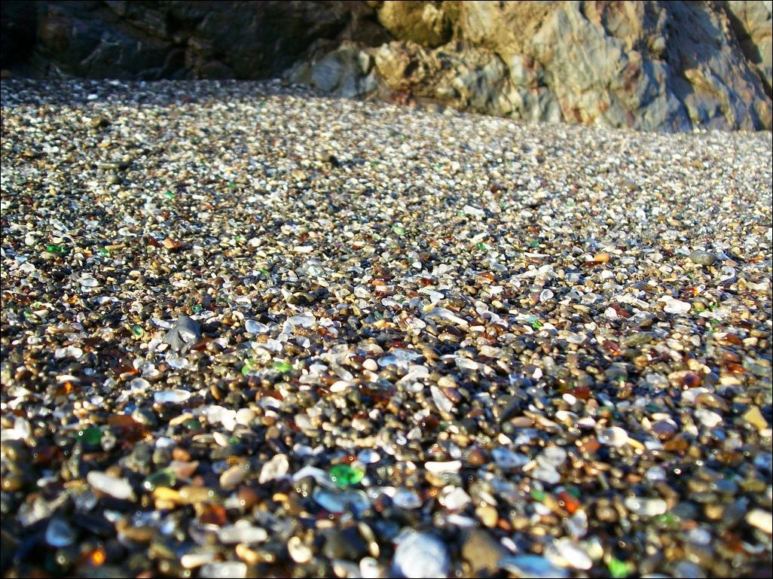
Скляний пляж Каліфорнії в США унікальний за своєю природою. Він складається з тисяч дрібних скелець, відточених хвилями до абсолютно гладкого стану. Причиною тому стала звалище побутових відходів, що колись існувало тут. У підсумку, природа взяла своє і витіснила гори сміття, залишивши лише цю красу. Зараз пляж знаходиться під охороною держави.

Slide 4
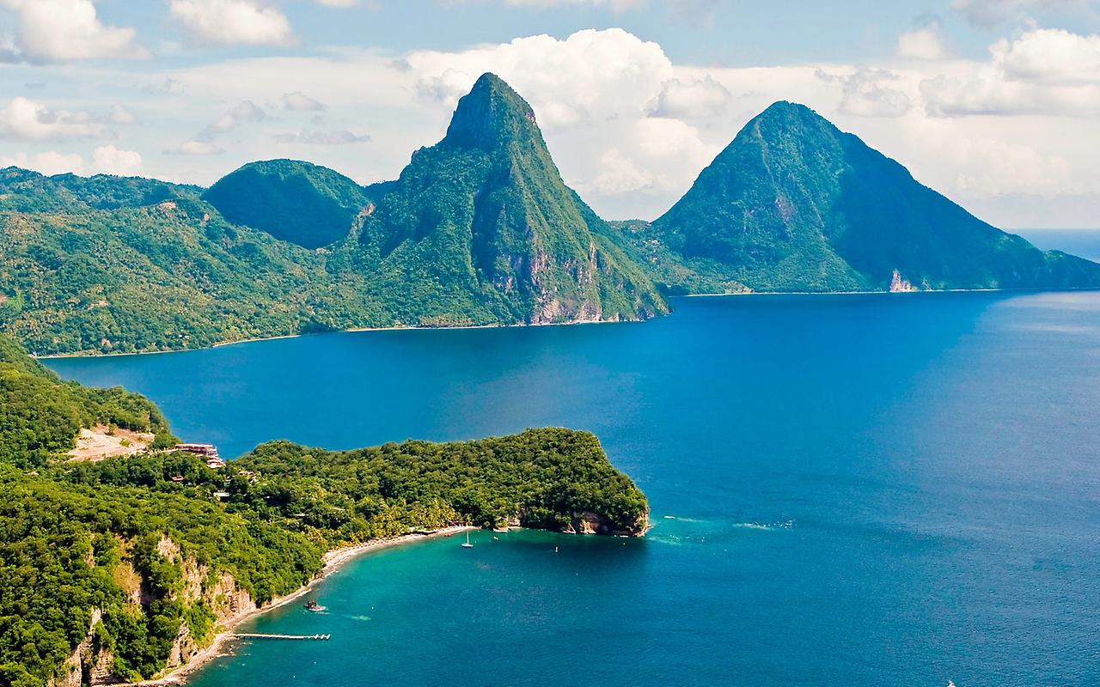
Сент Люсія, розкішний тропічний острів і однойменна країна, що входить до складу Карибського Архіпелагу.

Slide 5
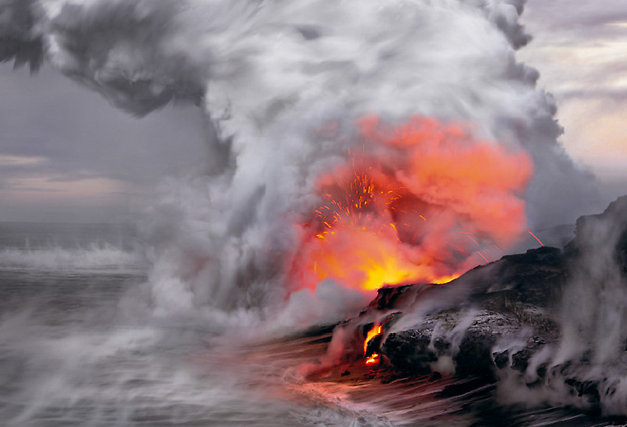
Місце де лава зустрічається з океаном, Біг Айленд на Гаваях. Унікальне природне явище, яке рідко де побачиш, розпечена лава потрапляє в прохолодні океанічні води і остигає назавжди.

Slide 6
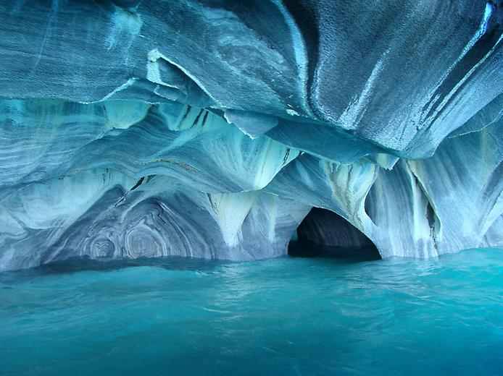
Печери Марбл в Чилі ( Мармурові печери Чилі ). Завдяки мармуру вода тут здається ідеально блакитною. Все це досягається завдяки відбиттю світла і мармуру.

Slide 7
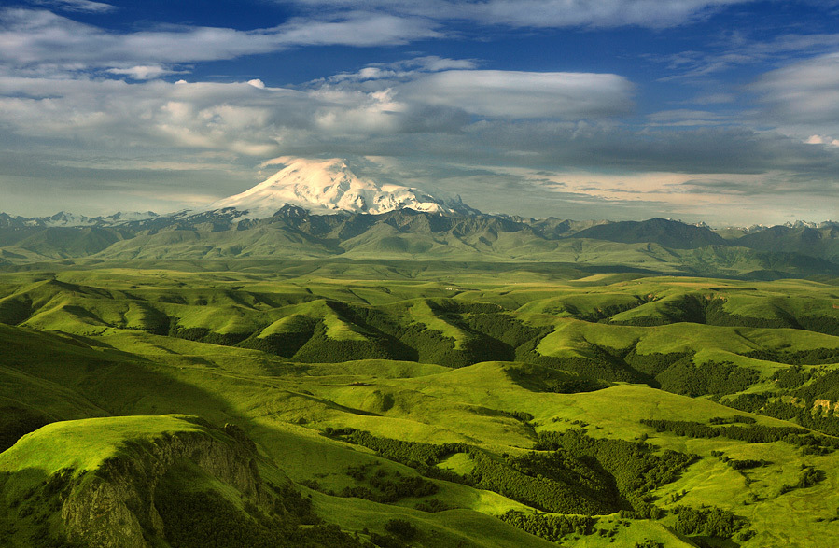
Ельбрус, Кабардино-Балкарія, Росія

Slide 8
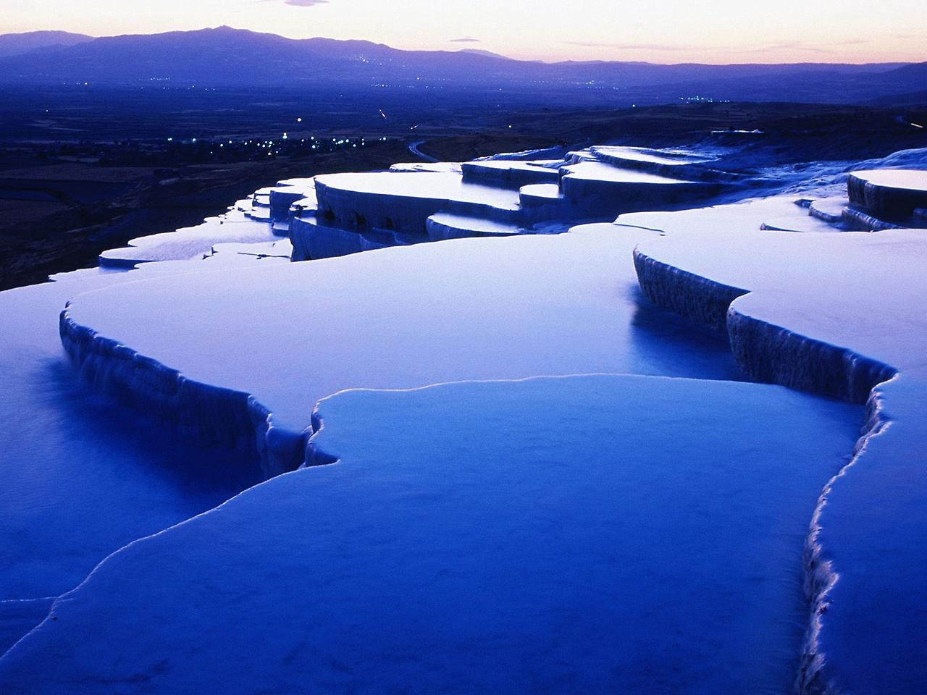
Гарячі джерела Памуккале, що розташувалися на скельних терасах загадкової форми. Це місце, як і більшість інших в нашому списку, входить до списку Всесвітньої Спадщини ЮНЕСКО.

Slide 9
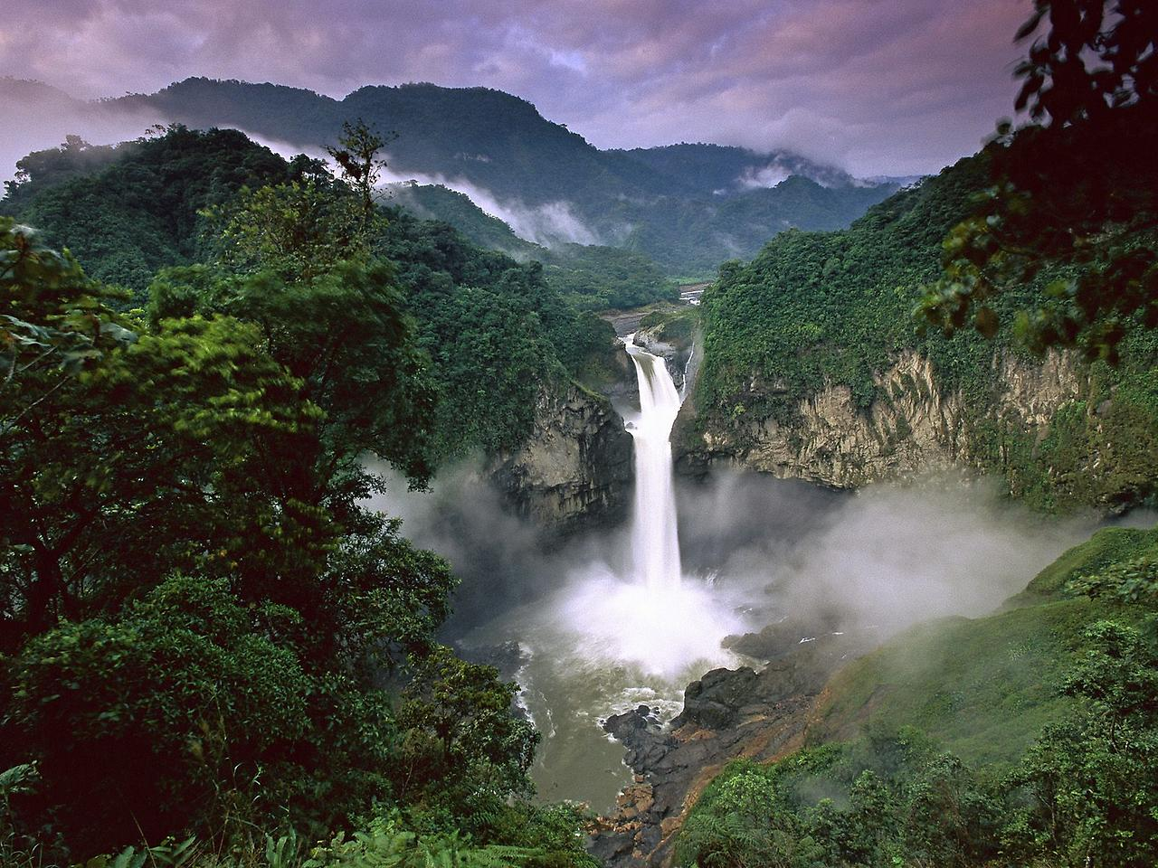
Дощові ліси Амазонки в Південній Америці є легенями нашої планети. Вони розпростерлися на цілий ряд країн континенту і є одним з найбільш захоплюючих куточків Землі.

Slide 10
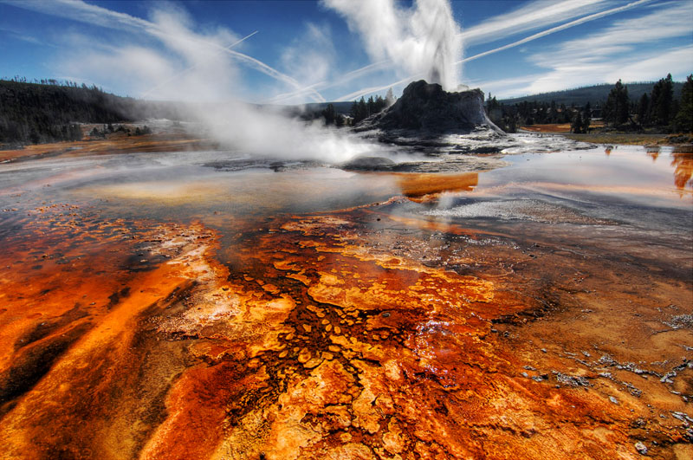
Національний парк Єллоустоун знаменитий не тільки в Сполучених Штатах Америки. Це один з найбільших парків в світі, де розташовано безліч красивих гейзерів планети.

Slide 11
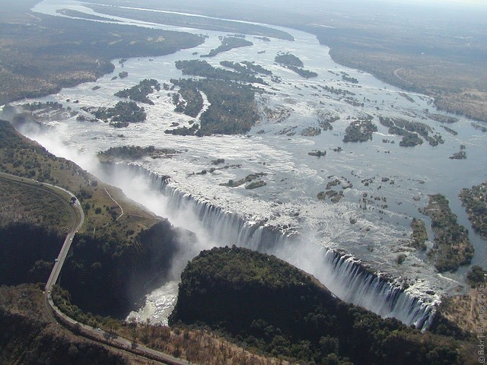
Водоспад Вікторія (Victoria Falls), Замбія і Зімбабве.
Неймовірна сила і сліпуча краса! Напевно, нікого не здивує, що цей «гримлячий дим» вважається одним з природних чудес світу і є об’єктом Всесвітньої спадщини ЮНЕСКО .

Slide 12
Дякую за увагу.

